Slide 1

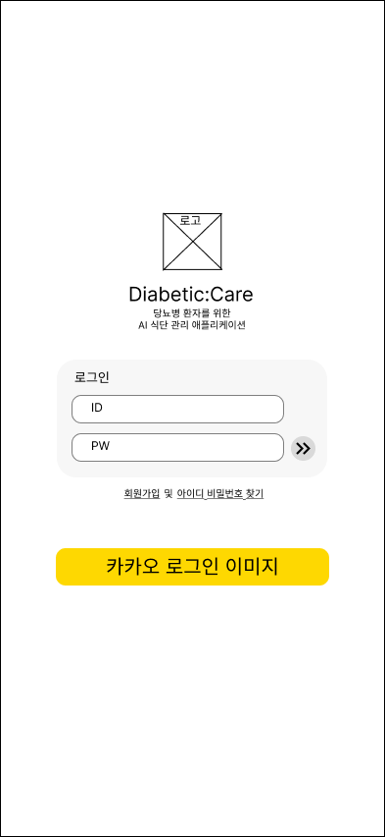
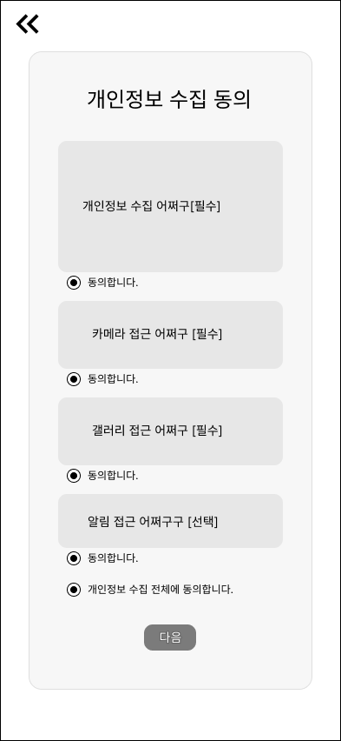
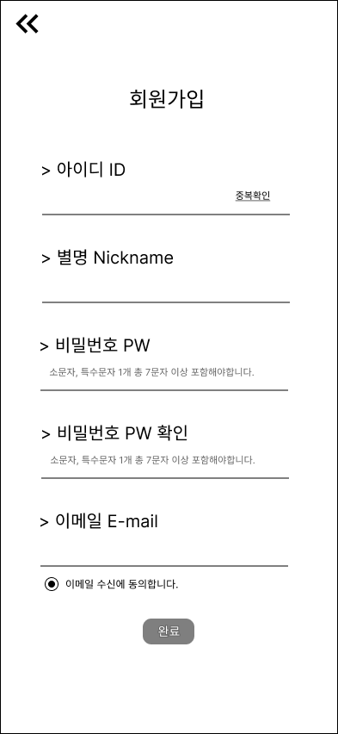
[시작화면]
[로그인 화면]
[개인정보수집동의 화면]
[회원가입 화면]

Slide 2
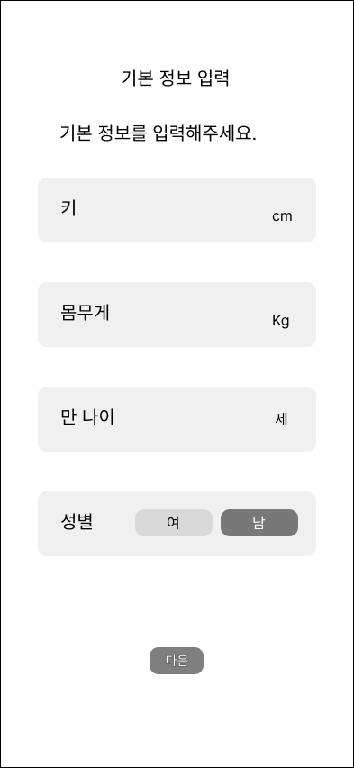
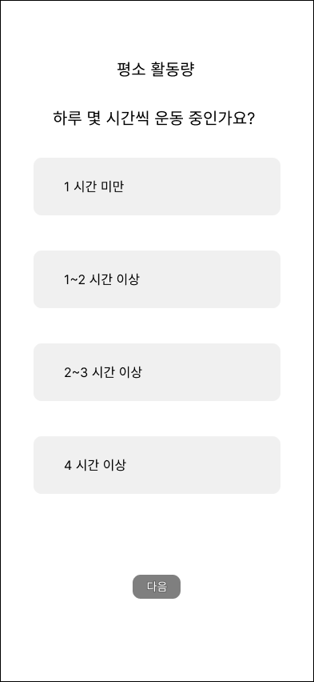
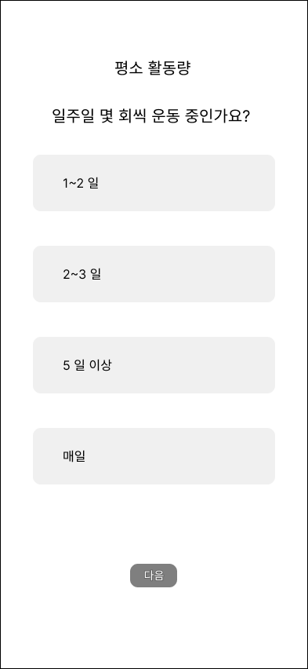
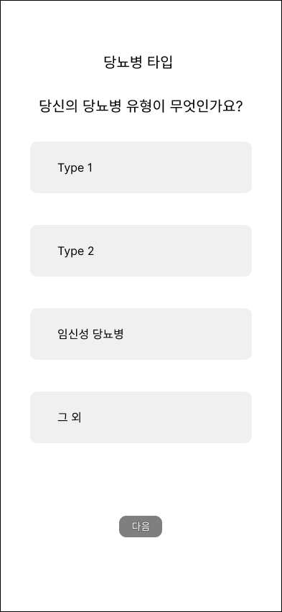
[기본정보입력 화면]
[평소 활동량 입력(하루) 화면]
[평소 활동량 입력(1주) 화면]
[당뇨병 타입 선택 화면]

Slide 3
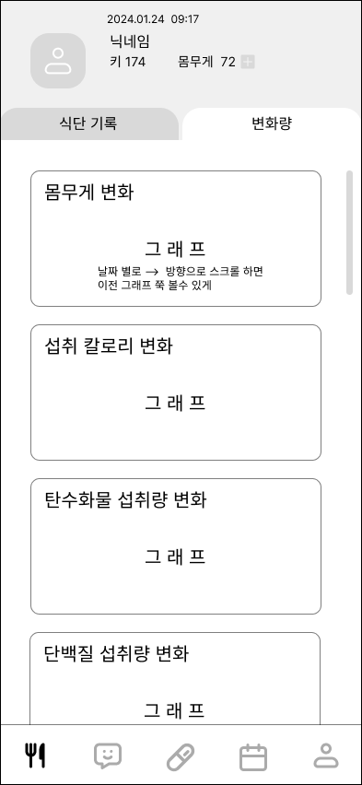
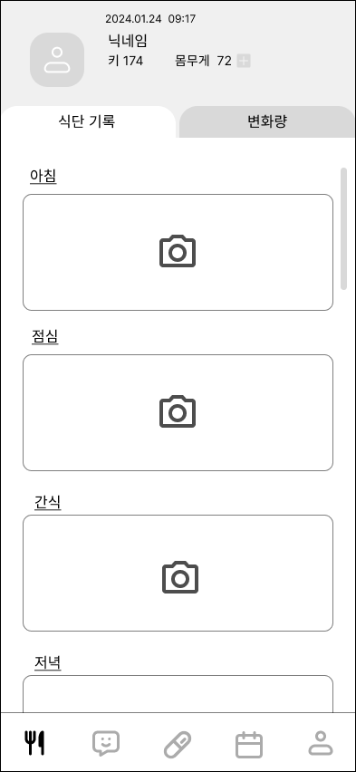

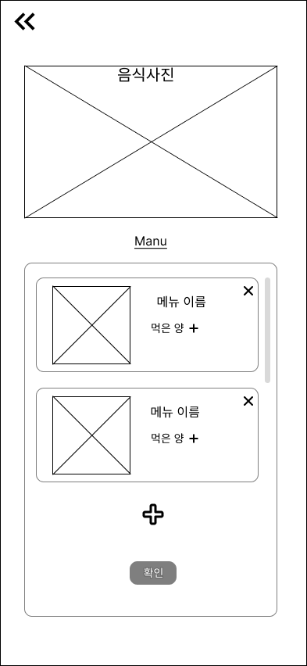
[main-식단기록 화면]
[식단 변화량 화면]
[식단인식-카메라 화면]
[식단인식-음식종류출력 화면]

Slide 4
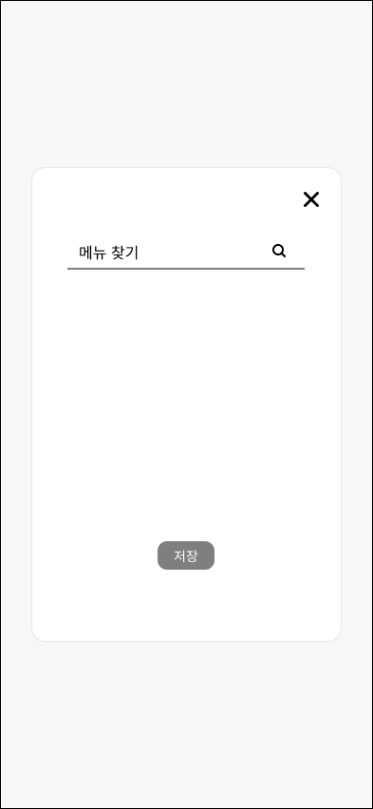
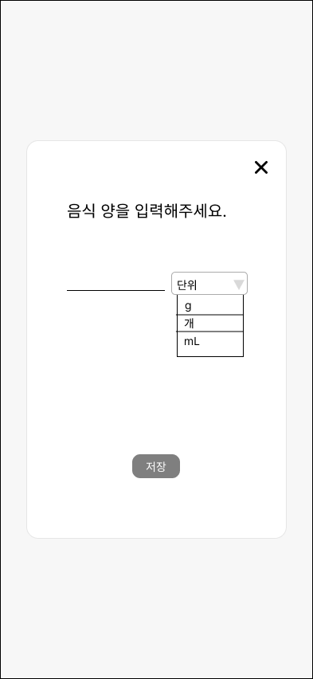
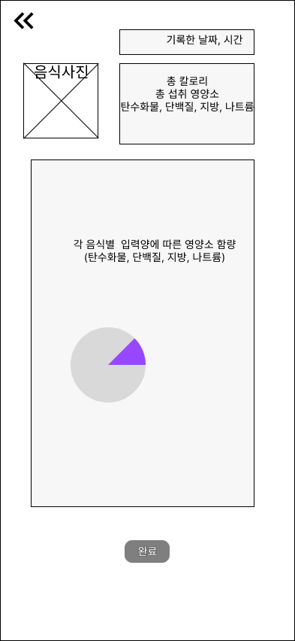
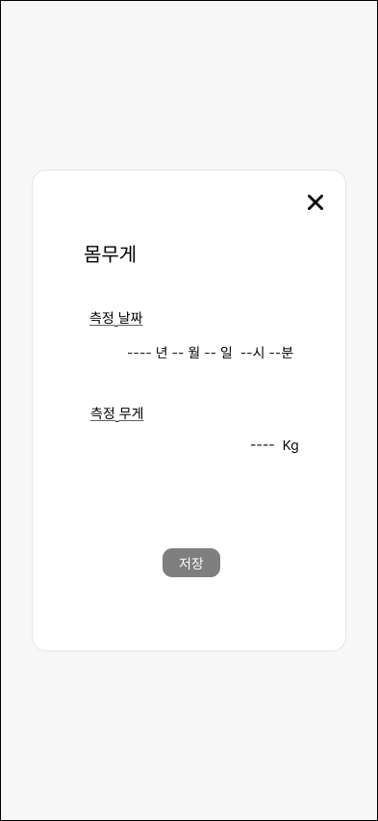
[식단인식-메뉴추가및수정 화면]
[식단인식-음식량입력 화면]
[식단인식-영양소계산결과 화면]
[몸무게 변화기록 화면]

Slide 5
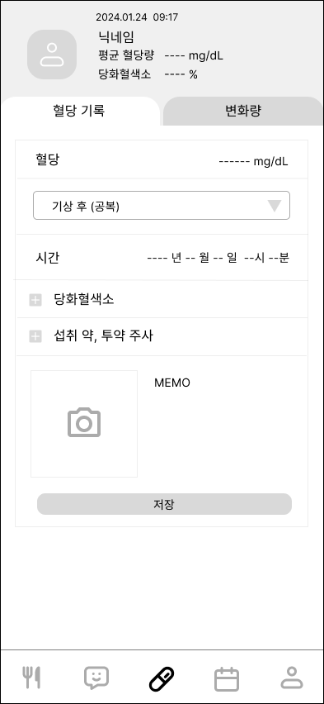
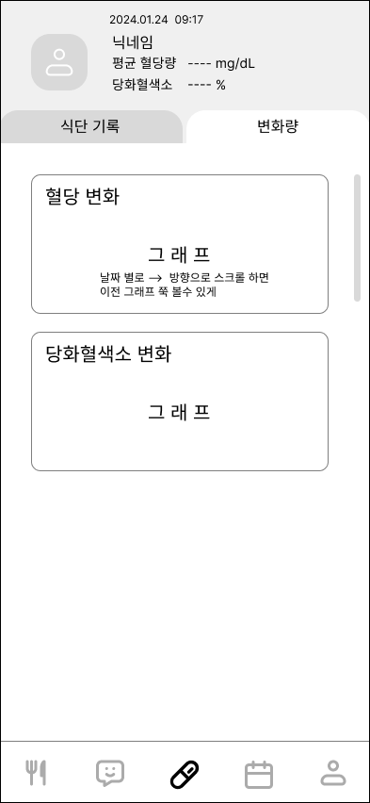
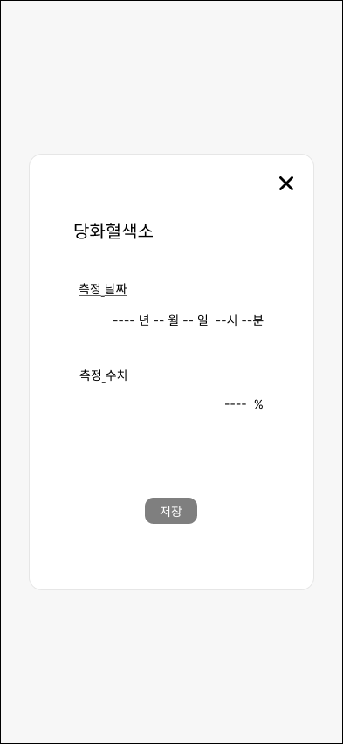
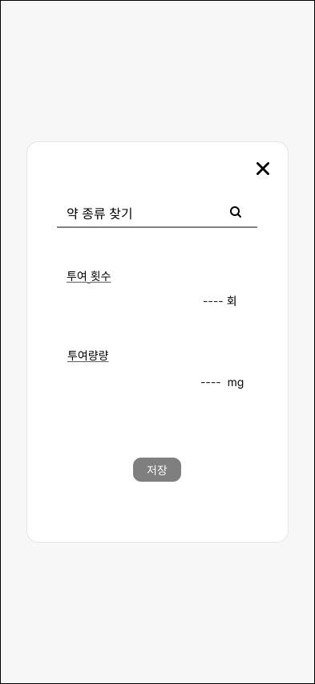
[main-혈당기록 화면]
[혈당변화량 화면]
[당화혈색소 입력 화면]
[투약기록 화면]

Slide 6
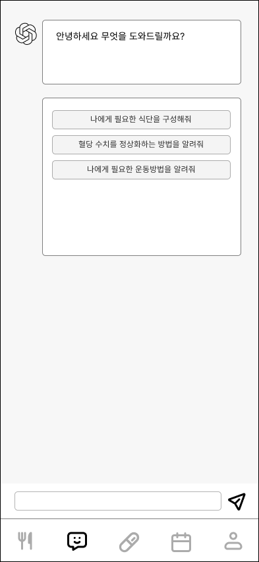
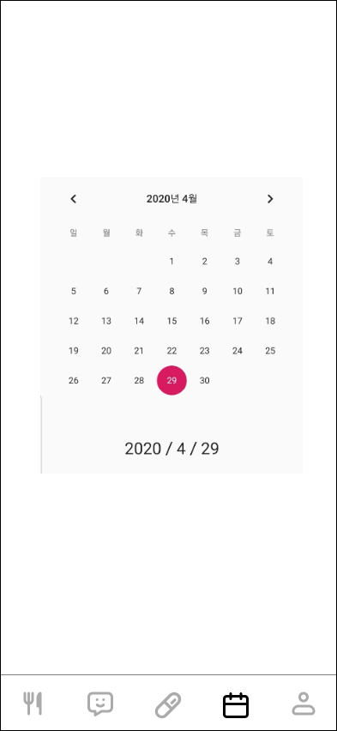
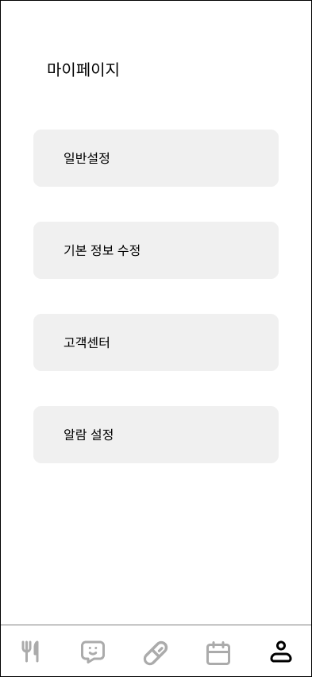
[main-챗봇 화면]
[main-달력형식기록전체보기 화면]
[main-마이페이지 화면]

Slide 7
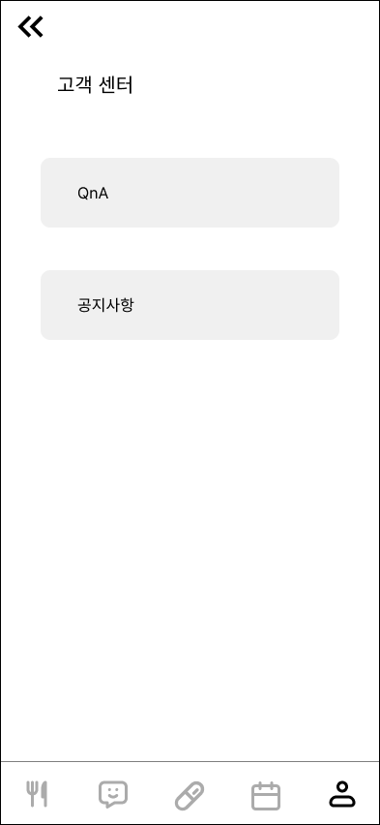
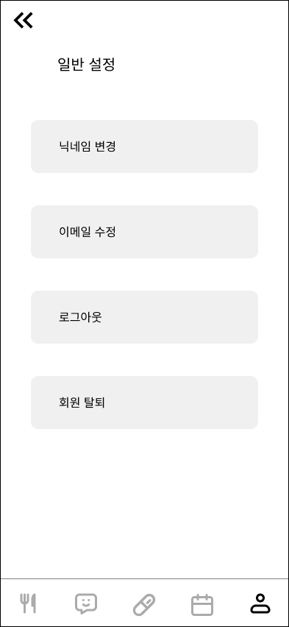
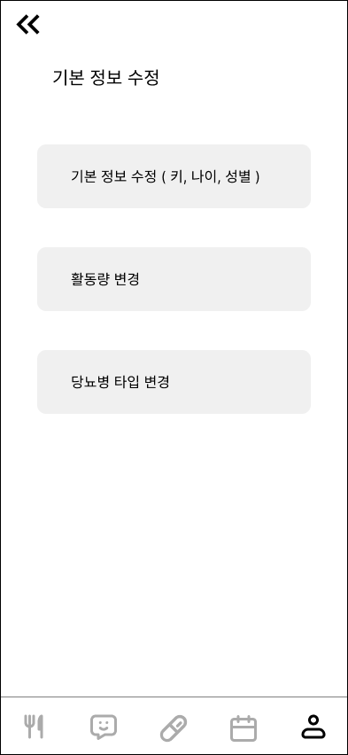
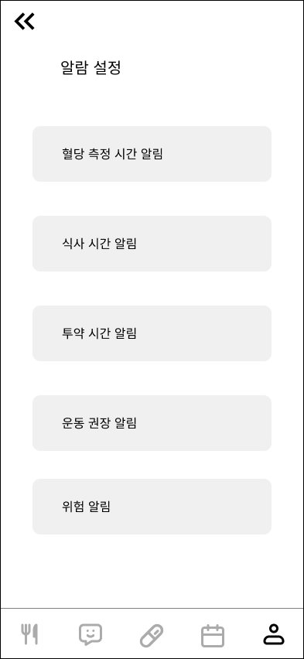
[고객센터 화면]
[일반설정 화면]
[기보정보수정 화면]
[알림설정 화면]

